Slide 1
Machine Learning Fundamentals
Rodrigo Alfaro pinto

Slide 2
Sobre mí
Más de 15 años en el mundo TI.
Ingeniero Civil en Computación, Universidad de Chile.
MBA, Universitat Politècnica de València (UPV).
Me esfuerzo por promover la innovación para crear ventajas competitivas. Viajero, soñador y speaker.
www.linkedin.com/in/ralfcl

Slide 3
Repositorio del curso
https://bit.ly/2NbIJC7

Slide 4
Machine Learning
Machine learning, conocido en español como aprendizaje automático o aprendizaje de máquina, nació como una idea ambiciosa de la IA en la década de los 60.
Lo que esta rama pretendía estudiar era el reconocimiento de patrones (en los procesos de ingeniería, matemáticas, computación, etc.) y el aprendizaje por parte de las computadoras.

Slide 5
Machine Learning
El propósito del machine learning es que las personas y las máquinas trabajen de la mano, al ser capaces de aprender como un humano lo haría.
Tal como lo hacen los algoritmos que permiten que las máquinas ejecuten tareas, tanto generales como específicas.

Slide 6
Algunos conceptos básicos
Deep Learning.
Redes neuronales.

Slide 7
Deep learning
Es un término que engloba un conjunto de algoritmos de aprendizaje profundo. Es un subgrupo de todo lo que abarca ML.

Slide 8
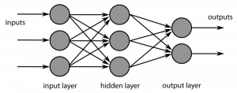
Redes neuronales
Son un modelo computacional que intenta imitar el comportamiento de las neuronas de cerebros biológicos.
En este modelo se crean varias capas de neuronas interconectadas con las neuronas de las capas anteriores y siguientes con unos pesos en los enlaces

Slide 9
Redes neuronales
A la unión de una neurona con sus enlaces de entrada y sus pesos asignados se le llama perceptrón.
Así la salida del perceptrón tiene un mecanismo para calcular si está activo en función de los valores dados por la salida de la anterior capa multiplicados por el peso del enlace de unión.
La función de activación de la neurona es la que define la conversión de las entradas ponderadas en su activación de salida. Algunas de las funciones usadas normalmente son: lineal, sigmoidea, escalón, TanH, ReLu

Slide 10
Redes neuronales
Las redes neuronales se pueden clasificar según su tipología/arquitectura.
Las más comunes son:
DNN (Deep Neural Net) la cual tiene más de una capa oculta.
CNN (Convolutional Neural Net) son especialmente importantes en el procesamiento de imágenes y la categorización.
Se caracterizan por tener capas de filtros convolucionales similar a la corteza visual del cerebro, transforman la entrada aplicando máscaras para extraer información de distintos tipos.

Slide 11
Redes neuronales
RNN (Recurrent Neural Net) se caracterizan por tener conexiones recurrentes con ellas mismas o neuronas de la misma capa.
Especialmente interesantes para detección de patrones, pues permiten “recordar” los valores de la anterior predicción.
Las redes neuronales tienen distintos tipos de aprendizaje.

Slide 12
Aprendizaje supervisado y no supervisado
Las técnicas de Machine Learning consisten básicamente en automatizar, mediante distintos algoritmos, la identificación de patrones o tendencias que se “esconden” en los datos.
Por ello, resulta muy importante la elección del algoritmo más adecuado y su posterior parametrización para cada problemática concreta, así también el hecho de disponer de un gran volumen de datos de suficiente calidad.
Hay dos preguntas fundamentales que nos debemos plantear. La primera es:
¿Qué es lo que quiero hacer?
¿Qué información tengo para conseguir mi objetivo?

Slide 13
¿Qué es lo que quiero hacer?
Definir de forma clara el objetivo. Si consideramos el clásico problema de retención de clientes, vemos que podemos abordarlo desde distintos enfoques. Queremos hacer una segmentación de clientes, pero ¿qué estrategia es la más adecuada? ¿Es mejor tratarlo como problema de clasificación, clustering o incluso regresión?

Slide 14
¿Qué es lo que quiero hacer?
Ejemplo: "Mis clientes, ¿se agrupan de alguna manera, de forma natural?", no he definido ningún target para el agrupamiento.
Sin embargo, si planteo la pregunta de esta otra forma:
¿Podemos identificar grupos de clientes con una alta probabilidad de solicitar la baja del servicio en cuanto finalice su contrato?,
O sea Tenemos un objetivo perfectamente definido.
Mientras que esta otra pregunta: ¿se dará de baja el cliente?. y queremos tomar medidas según la respuesta que obtengamos.
Existe el fenómeno de incertidumbre.
En este caso tenemos el ejemplo de aprendizaje supervisado.

Slide 15
¿Entonces?
En otras palabras, el aprendizaje supervisado son problemas que ya hemos resuelto, pero que seguirán surgiendo en un futuro.

Slide 16
Aprendizaje supervisado
Se llama aprendizaje supervisado debido a que los algoritmos trabajan con datos “etiquetados” (labeled data), intentado encontrar una función según las variables de entrada (input data), para tener una salida adecuada al valor input inicial del proceso.
El algoritmo se entrena con un “histórico” de datos y así “aprende” a asignar la etiqueta de salida adecuada a un nuevo valor, en otras palabras, predice el valor de salida, porque ya conoce los patrones.

Slide 17
Aprendizaje supervisado
El aprendizaje supervisado se suele usar en problemas de clasificación, como identificación de dígitos, diagnósticos, o detección de fraude de identidad.
También se usa en problemas de regresión, como predicciones meteorológicas, de expectativa de vida, de crecimiento, etc.
Estos dos tipos principales de aprendizaje supervisado, clasificación y regresión, se distinguen por el tipo de variable objetivo.
En los casos de clasificación, es de tipo categórico, mientras que, en los casos de regresión, la variable objetivo es de tipo numérico.

Slide 18
Aprendizaje supervisado
Los algoritmos más comunes de este tipo de aprendizaje son:
Árboles de decisión.
Clasificación de Naïve Bayes.
Regresión por mínimos cuadrados.
Regresión Logística.
Support Vector Machines (SVM).
Métodos “Ensamble” (Conjuntos de clasificadores).

Slide 19
Aprendizaje no supervisado
El aprendizaje no supervisado tiene lugar cuando no se dispone de datos etiquetados para el entrenamiento.
Sólo conocemos los datos de entrada, pero no existen datos de salida que correspondan a un determinado input.
Por tanto, sólo podemos describir la estructura de los datos, para intentar encontrar algún tipo de organización que simplifique el análisis.
Por ello tienen un carácter exploratorio.

Slide 20
Aprendizaje no supervisado
Las tareas de clustering buscan agrupamientos basados en similitudes, pero nada garantiza que éstas tengan algún significado o utilidad.
En ocasiones, al explorar los datos sin un objetivo definido, se pueden encontrar correlaciones curiosas, pero poco prácticas.
Por ejemplo, en la gráfica siguiente podemos apreciar una fuerte correlación entre el consumo per cápita de pollo en Estados Unidos y sus importaciones de petróleo.

Slide 21
Aprendizaje no supervisado
El aprendizaje no supervisado se suele usar en problemas de clustering, agrupamientos de co-ocurrencia y perfilado.
Si embargo, los problemas que implican tareas de encontrar similitud, predicción de enlaces o reducción de datos, pueden ser supervisados o no.
Los tipos de algoritmo más habituales en aprendizaje no supervisado son:
Algoritmos de clustering.
Análisis de componentes principales.
Descomposición en valores singulares (singular value decomposition).
Análisis de componentes independientes (independent component analysis).

Slide 22
¿Entonces?
El aprendizaje no supervisado es aquella tarea que no hemos hecho y para la cual no tenemos una forma de solucionar, por lo tanto tenemos que “explorar” la mejor solución.

Slide 23
Aprendizaje por refuerzo
No todos los algoritmos de Machine Learning se pueden clasificar como algoritmos de aprendizaje supervisado o no supervisado.
Hay “una falla en la matrix” que es donde encajan las técnicas de aprendizaje por refuerzo.
Este tipo aprendizaje se basa en mejorar la respuesta del modelo usando un proceso de retroalimentación.
Se basan en los estudios sobre cómo fomentar el aprendizaje en humanos y ratas basándose en recompensas y castigos.
El algoritmo aprende observando el mundo que le rodea.
Su información de entrada es el feedback o retroalimentación que obtiene del mundo exterior como respuesta a sus acciones.
Por lo tanto, el sistema aprende a base de ensayo-error.

Slide 24

Aprendizaje por refuerzo

Slide 25
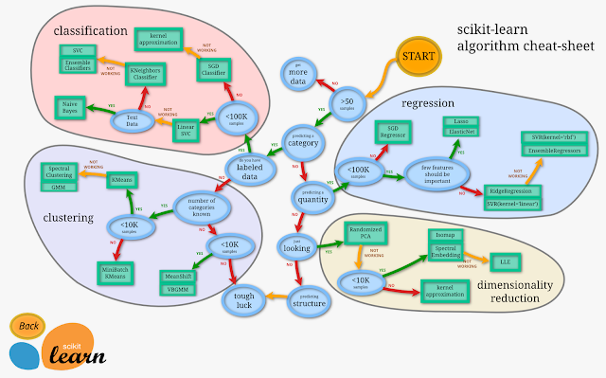
¿Cuál elegir?
https://bit.ly/2GzIwYf

Slide 26
Matriz de confusión
Métricas fundamentales para la clasificación de comportamientos.
Un modelo de clasificación es aquel capaz de predecir a qué clase va a pertenecer una nueva instancia, basándose en lo aprendido en instancias anteriores.
En un modelo binario podemos considerar dos clases: “Positiva” y “Negativa”.
Basándonos en datos históricos de nuestra base de clientes, por ejemplo, podremos construir un modelo que prediga si un cliente va a darse de baja (caso tipo de predicción de “churning”), o no. Para evaluar este modelo que hemos creado, podríamos simplemente calcular su precisión (“accuracy”), como la proporción entre las predicciones correctas que ha hecho el modelo y el total de predicciones.

Slide 27
Matriz de confusión
Precisión= (Predicciones correctas)/(Número total de Predicciones)
Esta precisión sería equivalente a restar el ratio de error de la unidad: 1- ratio de error.
Sin embargo aunque en ocasiones resulta práctico por su facilidad de cálculo, otras veces es necesario profundizar un poco más y tener en cuenta los tipos de predicciones correctas e incorrectas que realiza el clasificador.
Es aquí donde entra la Matriz de Confusion (“Confusion Matrix”)

Slide 28
Matriz de confusión
La matriz de confusión de un problema de clase n es una matriz nxn en la que las filas se nombran según las clases reales y las columnas, según las clases previstas por el modelo.
Sirve para mostrar de forma explícita cuándo una clase es confundida con otra. Por eso, permite trabajar de forma separada con distintos tipos de error.

Slide 29
Matriz de confusión
Por ejemplo, en un modelo binario que busque predecir si un hongo es venenoso o no y basándose en determinadas características físicas de éstas consideraremos las clases reales.
positivo= hongo es venenoso(p)
negativo=hongo es comestible(n)
Las clases pronosticadas por el modelo, Si es venenoso(s) o No es comestible(n).

Slide 30
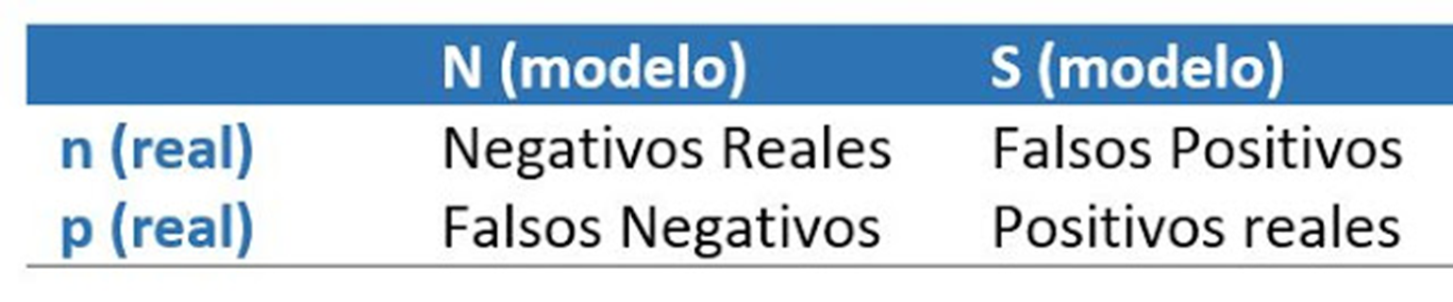
Matriz de confusión
El problema radica en que al medir la precisión del algoritmo de esta forma no distinguimos entre los errores de tipo falso positivo y falso negativo, como si ambos tuvieran la misma importancia.

Slide 31
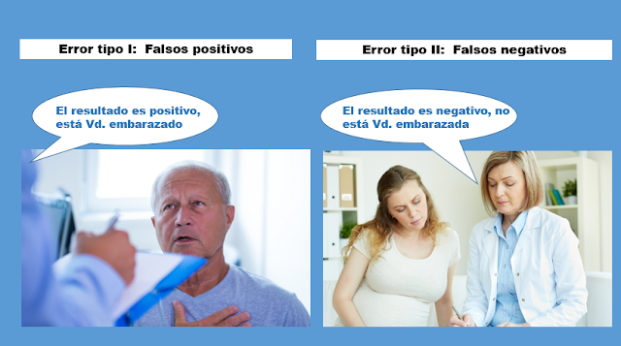
Matriz de confusión

Slide 32
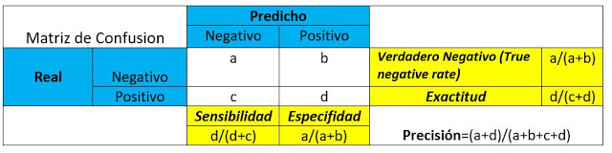
Matriz de confusión
a es el número de predicciones correctas de clase negativa (negativos reales)
b es el número de predicciones incorrectas de clase positiva (falsos positivos)
c es el número de predicciones incorrectas de clase negativa (falsos negativos)
d es el número de predicciones correctas de clase positiva (positivos reales)

Slide 33
Matriz de confusión
Viendo la importancia que tiene discriminar en cada caso concreto los distintos tipos de error que pueden resultar de la aplicación de algoritmo, entendemos mejor la necesidad de trabajar con diferentes métricas (precisión, exactitud, etc.).

Slide 34

Precisión y exactitud
Precisión o “Accuracy” (AC) se refiere a la dispersión del conjunto de valores obtenidos a partir de mediciones repetidas de una magnitud.
Cuanto menor es la dispersión mayor la precisión.
Se representa por la proporción entre el número de predicciones correctas (tanto positivas como negativas) y el total de predicciones.

Slide 35

Precisión y exactitud
Exactitud o “Precision” se refiere a lo cerca que está el resultado de una medición del valor verdadero.
En términos estadísticos, la exactitud está relacionada con el sesgo de una estimación.
También se conoce como Verdadero Positivo (“True positive rate”).
Se representa por la proporción entre los positivos reales predichos por el algoritmo y todos los casos positivos.
Es decir, de todas los hongos venenosos, cuántas ha predicho correctamente el algoritmo que lo son.

Slide 36
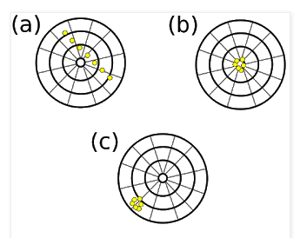
Precisión y exactitud
La figura (b) representa un resultado exacto y preciso.
La (C) es preciso, pero no exacto.
(a) no es ni una cosa ni la otra.

Slide 37
Sensibilidad y Especificidad
La sensibilidad y la especificidad son dos valores que nos indican la capacidad de nuestro estimador para discriminar los casos positivos, de los negativos.
La sensibilidad es la fracción de verdaderos positivos, mientras que la especifidad, es la fracción de verdaderos negativos.

Slide 38

Sensibilidad y Especificidad
Sensibilidad o “Recall”, también se conoce como Tasa de Verdaderos Positivos (True Positive Rate, TP).
Es la proporción de casos positivos (Ej: hongos venenosos) que fueron correctamente identificadas por el algoritmo.

Slide 39

Sensibilidad y Especificidad
Especificidad o Specificity , es la Tasa de Verdaderos Negativos (true negative rate TN).
Se trata de los casos negativos que el algoritmo ha clasificado correctamente.

Slide 40
Sensibilidad y Especificidad
La exactitud y la sensibilidad nos están indicando la relevancia de los resultados.
Por ejemplo, un algoritmo muy exacto, (P alto) nos dará muchos más resultados relevantes que irrelevantes, mientras que un algoritmo muy específico (TP alto), será el que detecte la mayoría de resultados de interés.

Slide 41
Sensibilidad y Especificidad
La conveniencia de usar una métrica otra como medida del estimador dependerá de cada caso en particular y en concreto, del “costo” asociado a cada error de clasificación del algoritmo.
Por ejemplo, en ejemplo de los hongos, es más importante que la fracción de verdaderos positivos sea alta, es decir que el algoritmo sea muy sensible y haya un mayor número de setas venenosas detectadas correctamente.
El costo de un falso negativo, es decir, un hongo venenoso dada por comestible, podría ser dramático.
En otros casos, es más interesante priorizar la especificidad sobre la sensibilidad.

Slide 42
Tensor Flow
Ahora sí a practicar con tecnología

Slide 43
Tensor flow
TensorFlow es una herramienta de machine learning.
Es popular debido a su eficiencia con redes neuronales de aprendizaje profundo pero que permite la ejecución de procesos distribuidos que no tengan nada que ver con redes neuronales.

Slide 44
Tensor Flow
Es capaza de construir y entrenar redes neuronales para detectar correlaciones y descifrar patrones análogos al aprendizaje y razonamiento usados por los humanos.​
Actualmente se utiliza Tensorflow en la investigación y producción de productos de Google, remplazando a DistBelief.
TensorFlow es el sistema de aprendizaje automático de segunda generación de Google Brain, liberado como software de código abierto el 9 de noviembre del 2015.
Mientras la implementación de referencia se ejecuta en dispositivos aislados, TensorFlow puede correr en múltiple CPUs y GPUs (con extensiones opcionales de CUDA para informática de propósito general en unidades de procesamiento gráfico). TensorFlow está disponible en Linux de 64 bits, macOS, y plataformas móviles que incluyen Android e iOS.

Slide 45
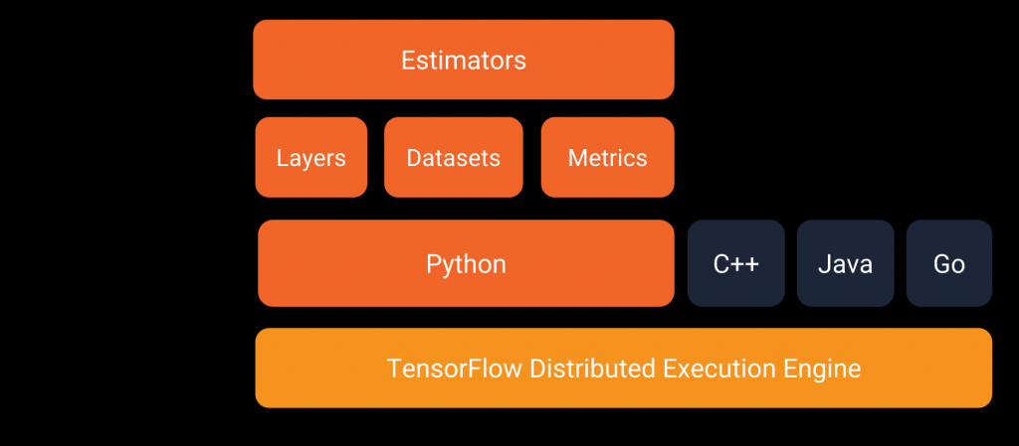
Tensor flow

Slide 46
Tensor flow
Los cómputos de TensorFlow están expresados como stateful dataflow graphs.
El nombre TensorFlow deriva de las operaciones que las redes neuronales realizan sobre arrays multidimensionales de datos.
Estos arrays multidimensionales son referidos como "tensores“.

Slide 47
Tensor Flow
https://playground.tensorflow.org/
Vamos a revisar el playground

Slide 48
Tensor Flow
Instalar Tensor Flow (https://www.tensorflow.org/install/pip)
Requisitos tener instalado Python (con las globals)

Slide 49
Muchas gracias
Rodrigo Alfaro Pinto
www.linkedin.com/in/ralfcl

